Slide 1

1
Google Cloud Credits
啟用流程

Slide 2

链接格式
https://trygcp.dev/e/<event-name>
本场次使用的链接是
https://trygcp.dev/e/gdg-不会申请的组织者可以联系Ulia

Slide 3

注意事項
登陆账号一定要使用你的 gmail.com
不要使用非 gmail.com 网络账号
或者学校、公司、企业账号
浏览器优先使用 Google Chrome 操作
本次使用連結
https://trygcp.dev/e/gdg-XXXXX

Slide 4

为什么要使用 credit
不需要绑定信用卡
一个 credit 会建立一組账号用户（Billing account）
活动现场每位嘉宾可以在Google Cloud上获得一定金额的免费使用额度
本次使用連結
https://trygcp.dev/e/gdgXXXX

Slide 5


https://trygcp.dev/e/ gdgXXXXX
让我们一起开始操作吧！

Slide 6
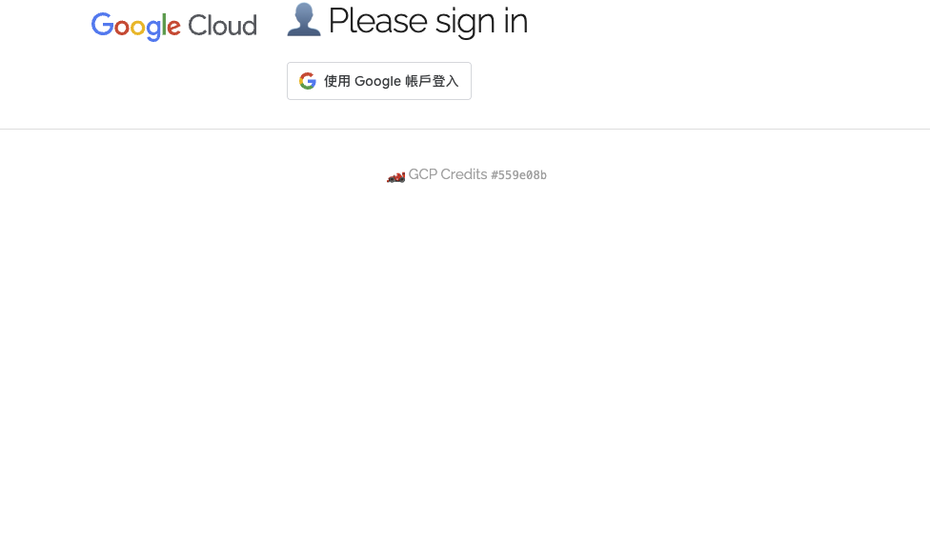

Slide 8
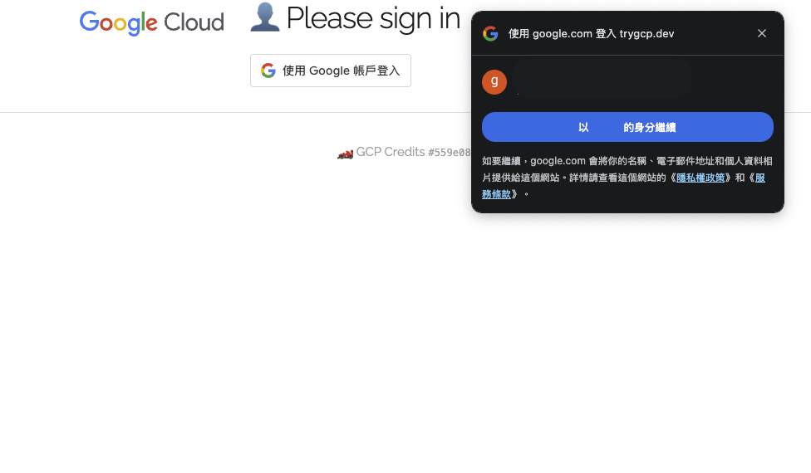

Slide 10
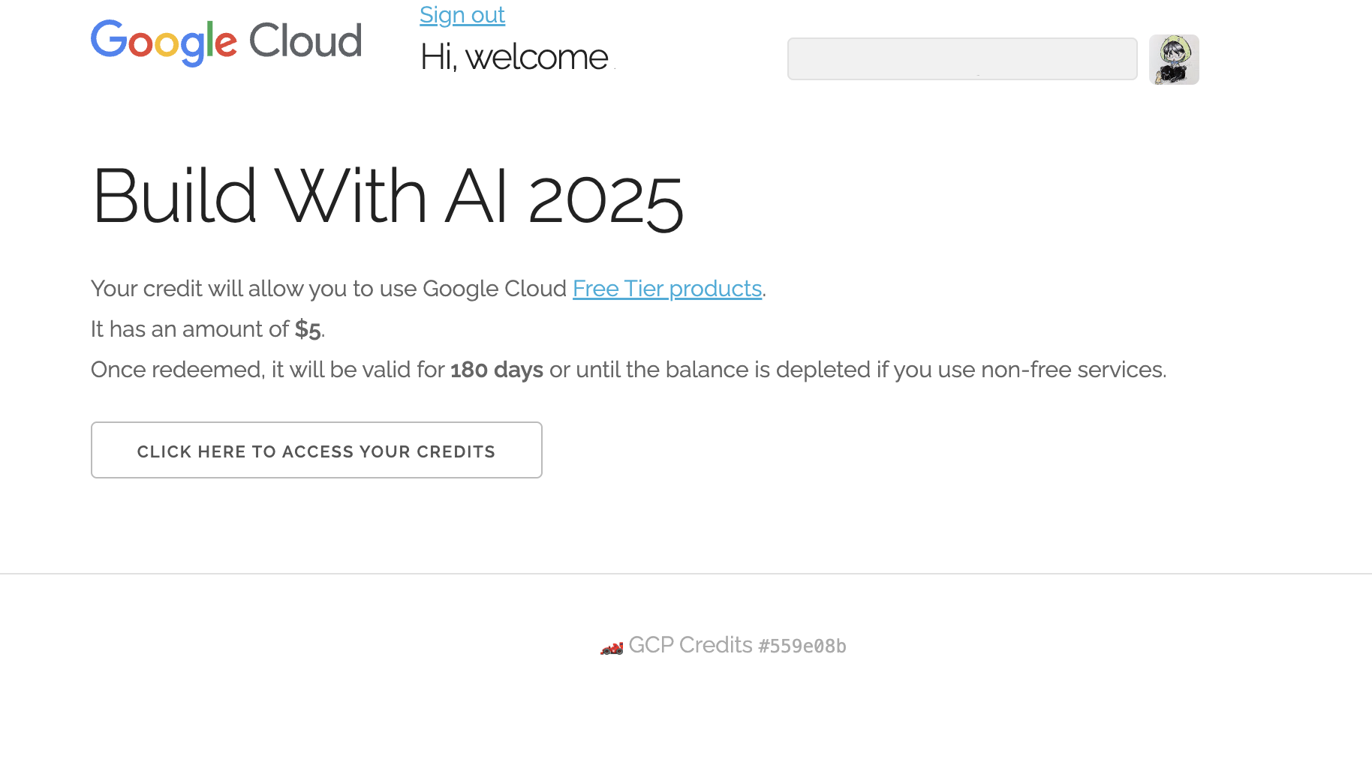

Slide 12
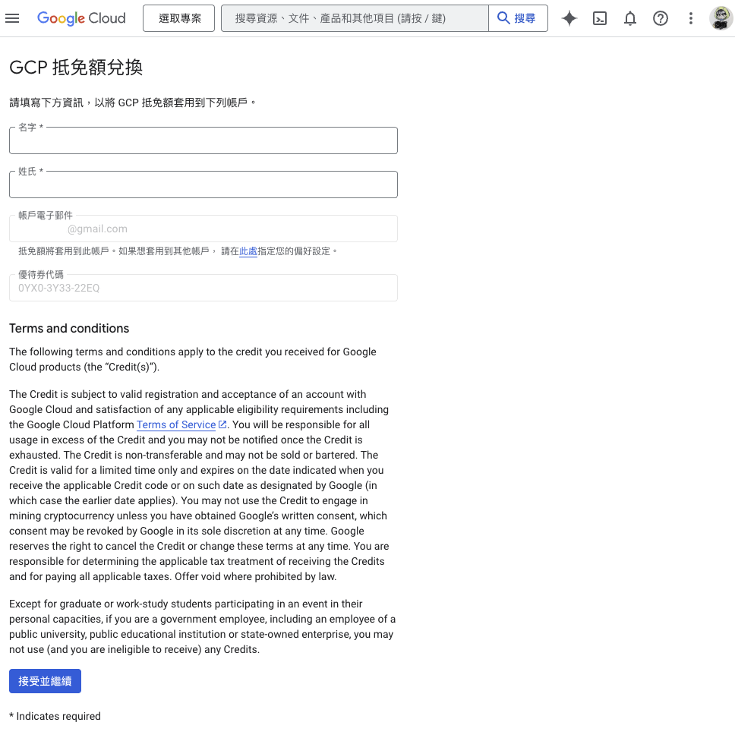

Slide 14
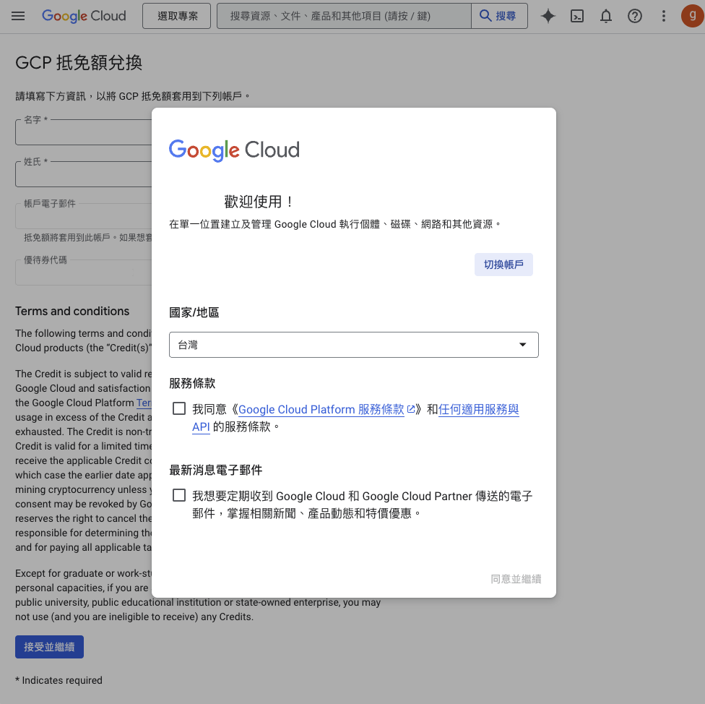

Slide 15
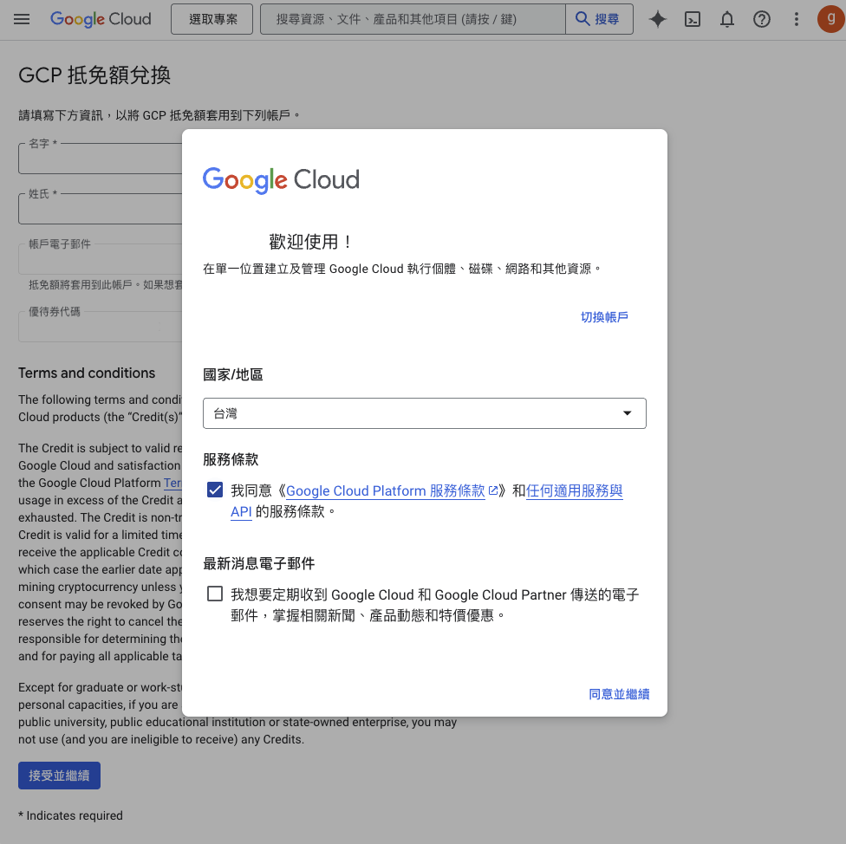

Slide 17
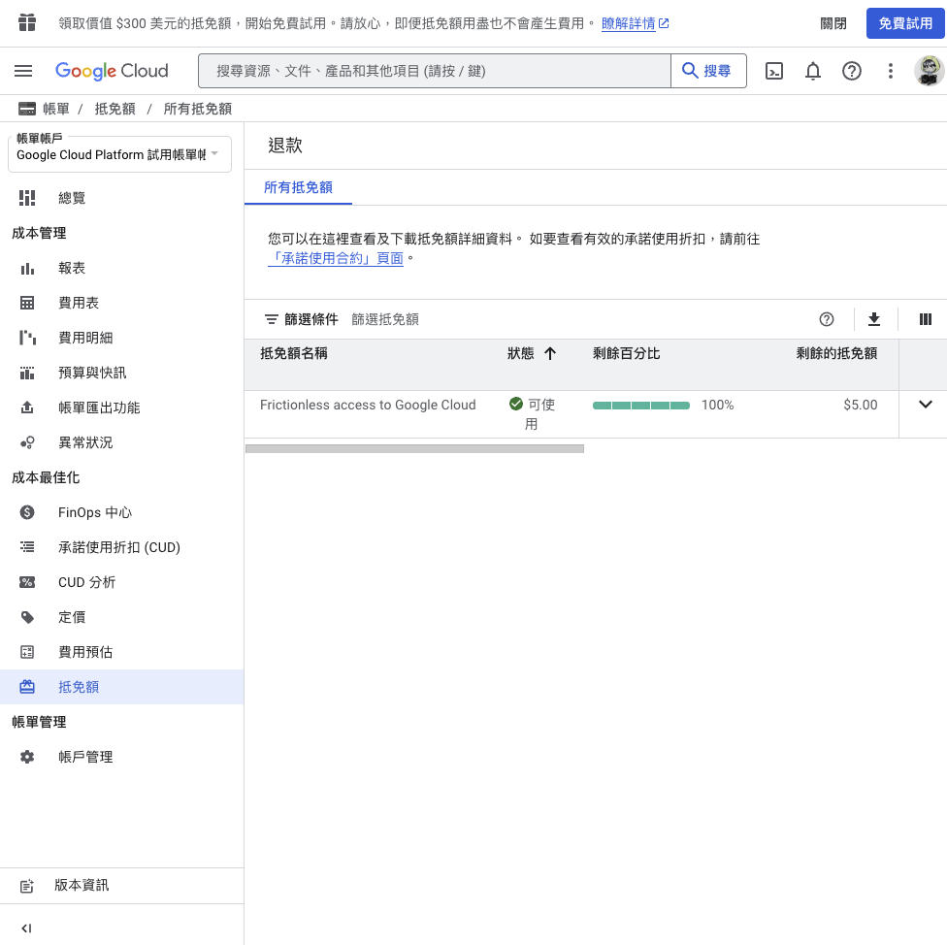
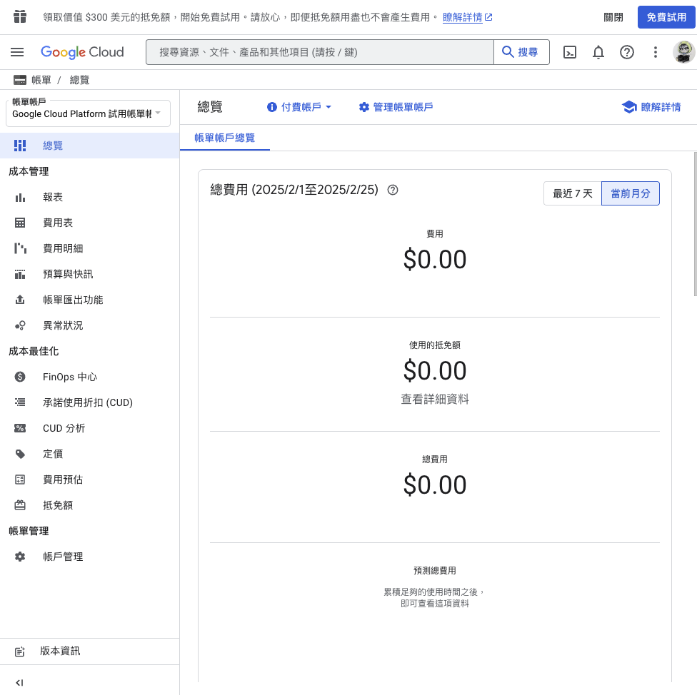

Slide 19

英文版

Slide 22


你可能会遇到的状况
例外状态

Slide 23
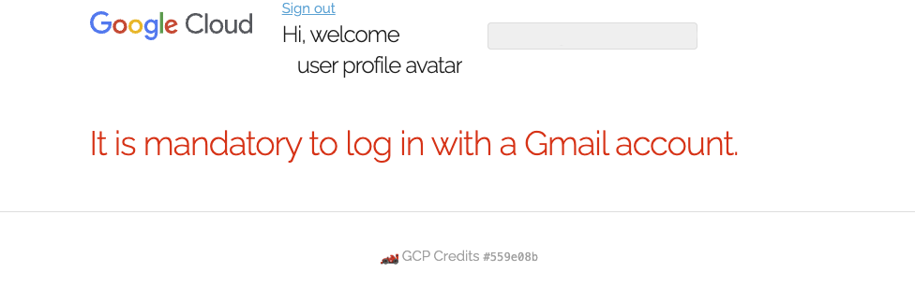
状况一、用非 gmail.com 的网络

Slide 24
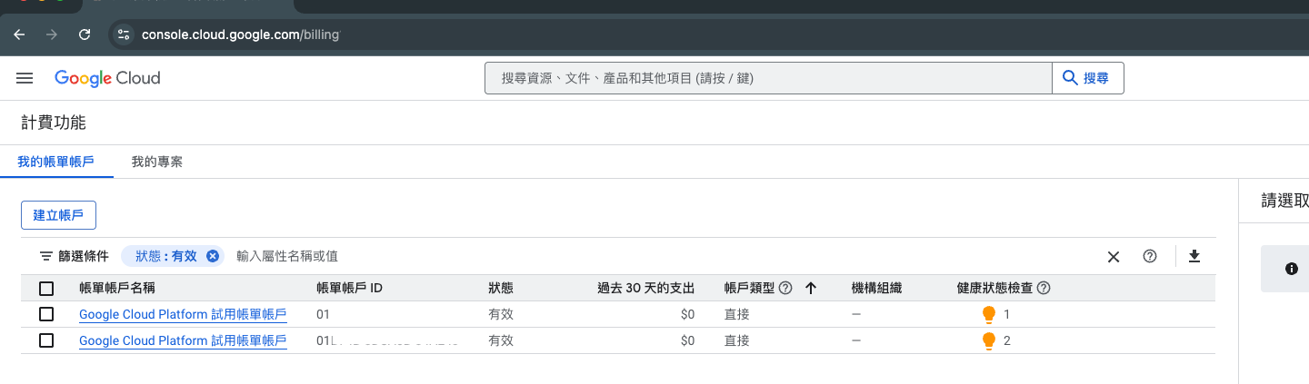
状况二、已经有之前参加的 credits
一個 credit 會建立一組帳號帳戶（Billing account）

Slide 25
状况二、已经有之前参加的小伙伴使用了这个 credits
一個 credit 會建立一組帳號帳戶（Billing account）
每個新增的帳號帳戶裡會有一筆 credit

Slide 26
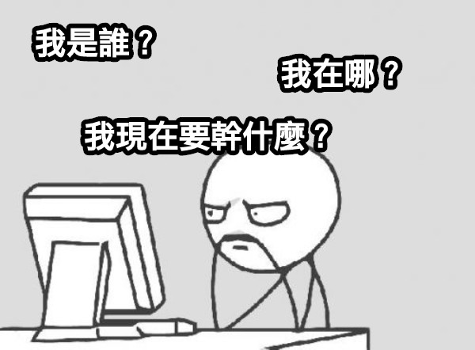
状况三、您的使用者已经迷路
Google Cloud 迷走中
可能有些參加者，會在任何机会下不知道自己的画面跑到哪里去了
用到之前的邮箱账号
自己知道自己有开过账户
本来就有在用 Google Cloud
不知道为什么会已经开过账户了
不知道用到哪个其他账号了

Slide 27
状况三、协助您迷路的参加者
直接從从Google Console 进入
直接往下你要分享的內容

Slide 28
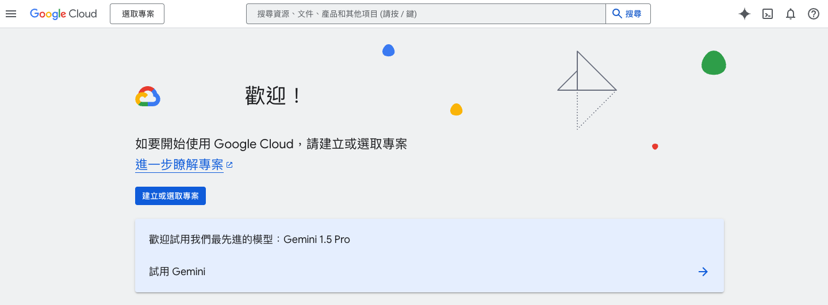
状况三、您的使用者已经迷路
直接从 Google Console 進入
Google：Google Cloud Console
在网址列輸入 https://console.cloud.google.com/
浏览器请尽量使用 Google Chrome

Slide 29
状况三、您的使用者已经迷路
直接從从Google Console 進入
协助他将账户账号与专案绑定
选取任一可用的既存专案
建立新专案

